Slide 1
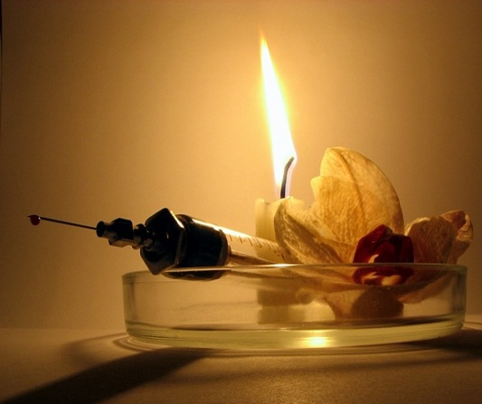
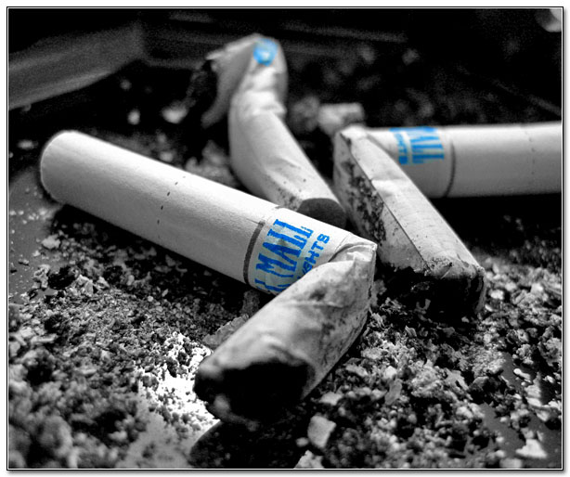
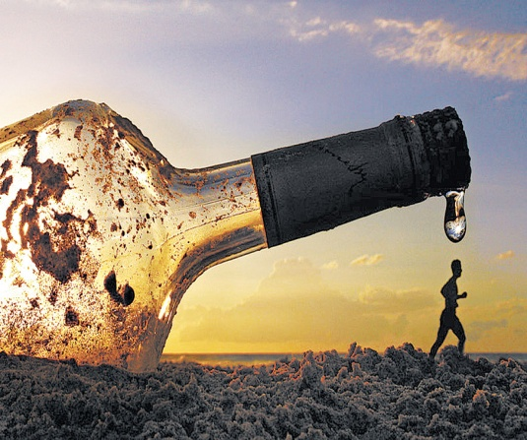

Шкідливі звички

Slide 2

Зміст
1.Шкідливі звички
2.Наркоманія
3.Наркоманія в Україні
4.Алкоголізм
5.Алкоголізм на Україні
6.Токсикоманія
7.Токсикоманія на Україні
8.Тютюнопалíння
9.Тютюнопаління на Україні
10.Бережіть своє життя
11.Мудрі вислови про життя

Slide 3


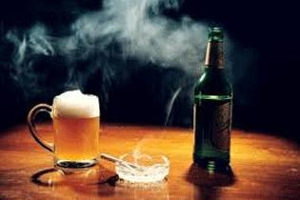
Шкідливі звички — ряд звичок, що є шкідливими для організму людини. Вони перешкоджають людині розвиватися як розумово, так і фізично.
Серед цих звичок виділяють декілька найбільш шкідливих:
  наркоманія,
  алкоголізм,
  токсикоманія,
  тютюнопаління.
Кожна з цих звичок викликають залежність людини від тої чи іншої речовини, яку вона вживає.

Slide 4

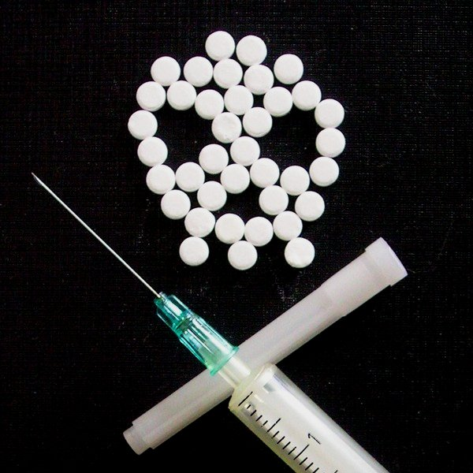
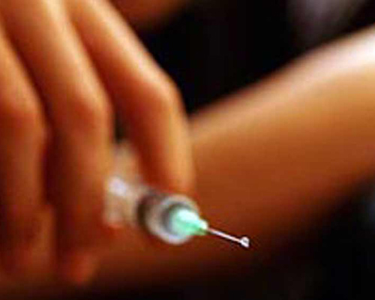
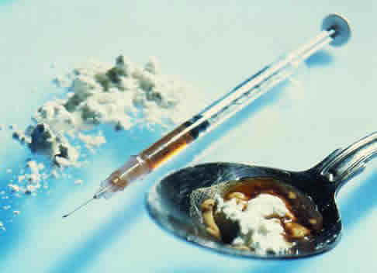
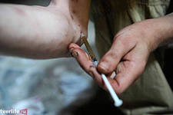
Наркоманія
Наркоманія — група хвороб, що виникає внаслідок систематичного, у наростаючій кількості вживання речовин, які включені до затвердженого на офіційному рівні списку наркотиків. Проявами наркоманії є психічна і фізична залежність від цих речовин, а також розвиток абстиненції внаслідок припинення їх прийому.

Slide 5

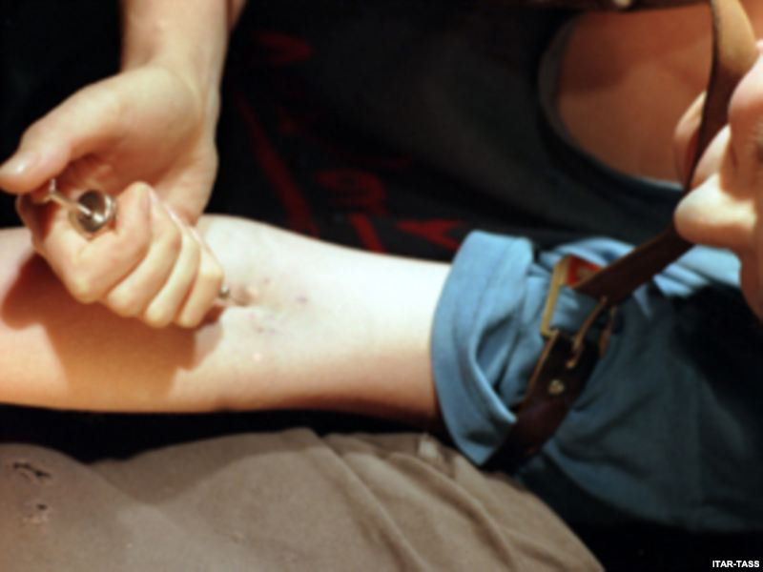
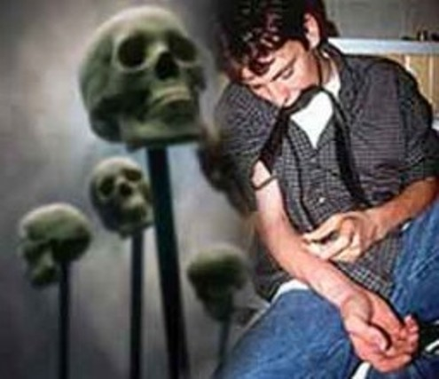
Наркоманія в Україні
За даними незалежних експертів кількість наркозалежних в Україні - 1,5-2 мільйона осіб, що в десятки разів перевищує різні офіційні цифри. У 2010 р. МВС констатувало, що кожен із семи тяжких злочинів вчинено у сфері обігу наркотиків.
Того ж року Міністерство охорони здоров`я подало, що «від 8% до 26% школярів у віці 13-16 років пробували наркотики хоча б один раз». Нині наркозалежність помолодшала до 10-11-ти років. Останніми роками Україна послідовно прямує до національної катастрофи: кількість наркозалежних зростає в геометричній прогресії.

Slide 6

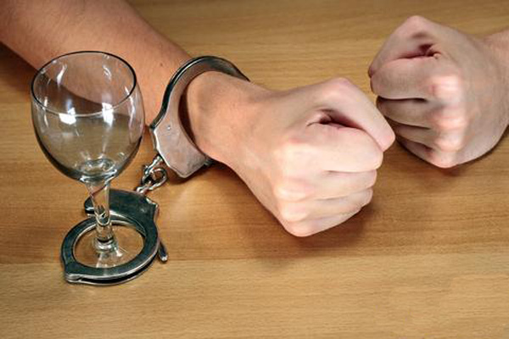
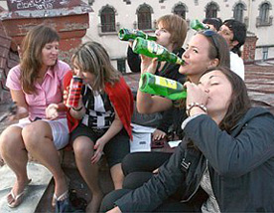
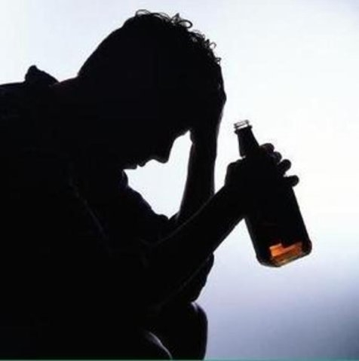
Алкоголізм
Алкоголі́зм — захворювання, що викликається систематичним вживанням алкогольних напоїв, що характеризується патологічним потягом до них, призводить до психічних і фізичних розладів та порушує соціальні стосунки особи, яка страждає цим захворюванням.
Найважчою стадією є синдром фізичної залежності від алкоголю, при якому раптове припинення його вживання може викликати такі абстинентні симптоми, як тремор, страх, галюцинації або марення, біла гарячка.

Slide 7


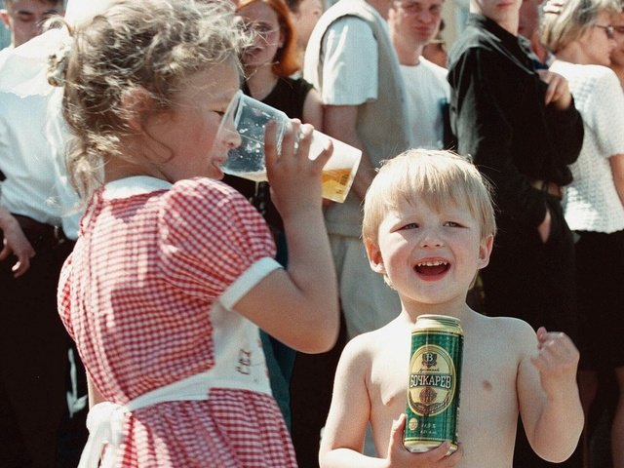
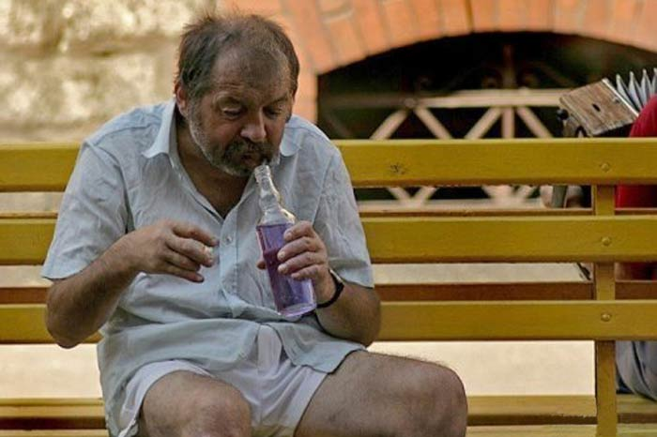
Алкоголізм на Україні
Від алкоголізму в Україні щороку помирає близько 40 тисяч людей. У 25% випадків це алкогольне отруєння (передозування та алкогольні напої підпільного виготовлення). Ще чверть - це серцеві напади від непомірного споживання. А інша половина - інші захворювання, нещасні випадки, пов'язані з вживанням алкоголю. Крім того фіксується 25-30% випадків патології новонароджених, причиною яких є вживання алкоголю батьками.

Slide 8

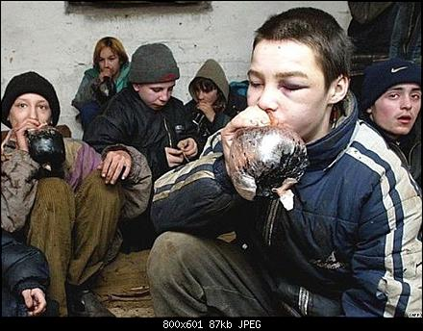
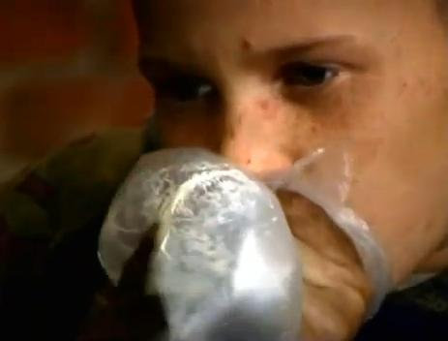
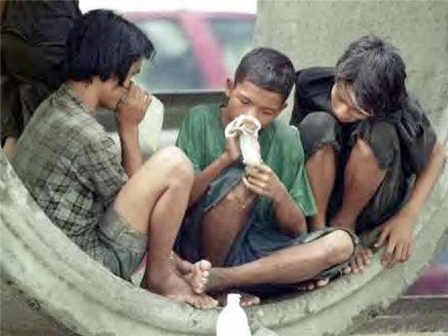
Токсикоманія
Токсикома́нія — хвороба, яка характеризується психічною, а іноді й фізичною залежністю від психоактивної токсичної речовини не віднесеної до списку наркотиків.
Токсикоманія - вдихання побутової хімії . Діти і підлітки у віці від семи до сімнадцяти років, чиї звички виникли зовсім мимоволі, іноді не без допомоги батьків. Токсикоманія - неприємне видовище, бачити токсикоманів... ймовірно це і є дно.

Slide 9

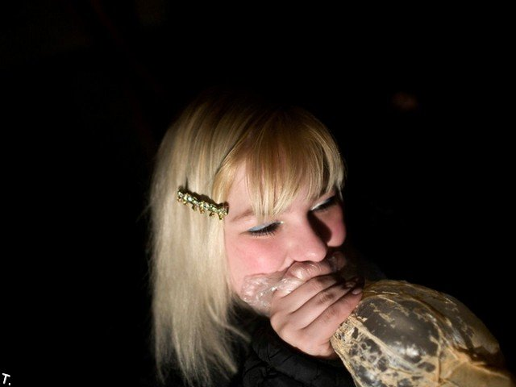
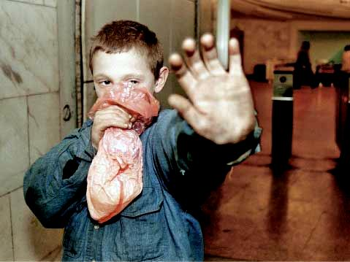
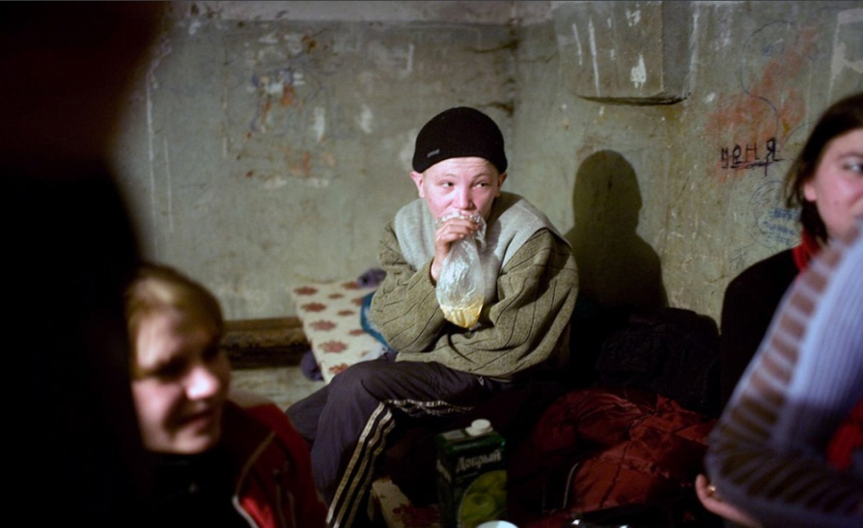
Токсикоманія на Україні
Численні дослідження показують, що головна причина першої дози — бажання випробувати невідомі відчуття (так починають близько 70відсотків), друг-бути включеним у визначену групу, третя — незадоволеність життям і бажання забутися.
Толуол і розчинники нітрофарб. Дихають 1-2 хв, налив толуол у целофановий пакет. - Ейфорія з руховим порушенням починається через 10-15 хв. Відчувають запаморочення, хода робиться хибкою. Потім біля години продовжується делірій із щирими зоровими і слуховими галюцинаціями. Іноді можуть бути візуалізація представлень.
Рідкий (літаковий) клей на основі чотирьох хлористого вуглецю. Для інгаляції використовують целофанові мішки. В минулі роки, налив у них клей, підлітки натягали ці мішки на обличчя як протигазну маску. У стані глибокого сп'яніння, не будучи здатними цей мішок із себе стягти, досягали смертельно небезпечного чи сп'яніння гинули від удушення.

Slide 10
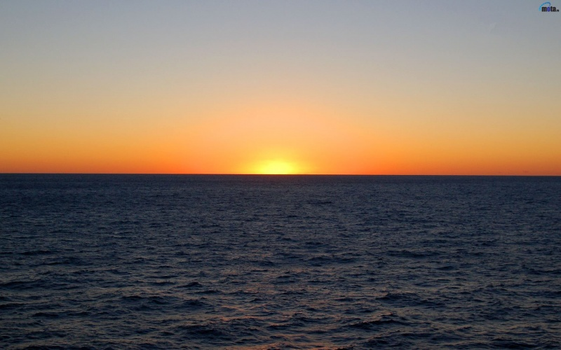
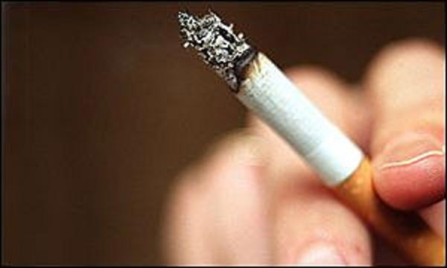
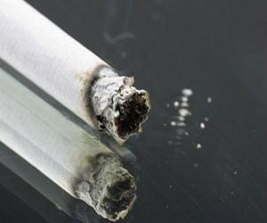

Тютюнопалíння
Тютюнопалíння (або просто паління) — набута шкідлива звичка вдихання диму тліючого висушеного листя тютюну. Найважливішим компонентом тютюнового диму є нікотин. Регулярне вживання нікотину викликає тютюнову залежність.Тривале і часте паління тютюну завдає значної шкоди здоров'ю курців, та оточуючих їх людей, що не палять i тварин.
Від хвороб, розвиток яких є наслідком тютюнопаління, щорічно помирає 5,4 млн осіб. Тобто 1 з 10 смертей у світі спричинена саме вживанням тютюнових виробів.

Slide 11

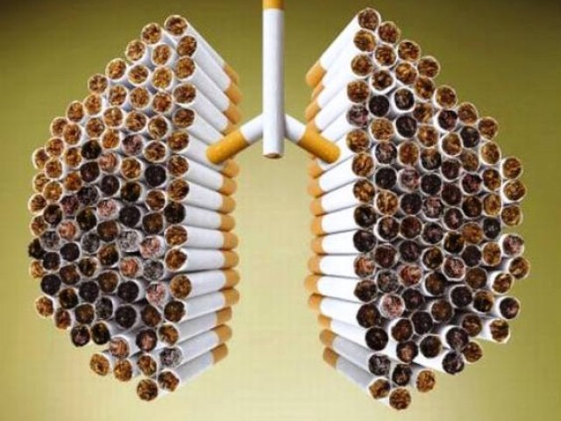
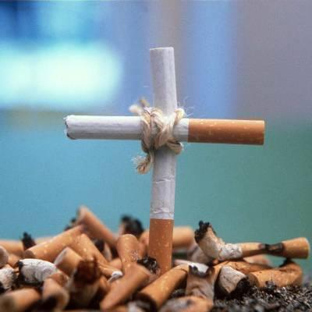
Тютюнопаління на Україні
В Україні щоденно курить 45 % дорослих чоловіків і 9 % дорослих жінок; серед молоді курить 45 % юнаків і 35 % дівчат;
68 % курців заявили, що зацікавлені у відмові від куріння, а серед тих, хто будь-коли курив щодня, 26 % вже є колишніми курцями;
Понад 90 % населення України підтримує заборону куріння на всіх робочих місцях;
Підтримка повної заборони реклами тютюну серед населення — 70 %;
31 % вважає, що куріння кальяну призводить до серйозних захворювань;
Всього в країні нараховується близько 9 мільйонів активних курців, що складають третину всього працездатного населення країни;

Slide 12

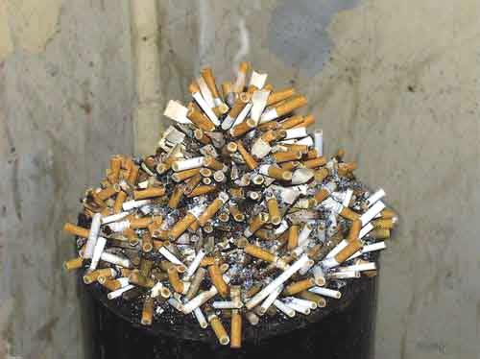
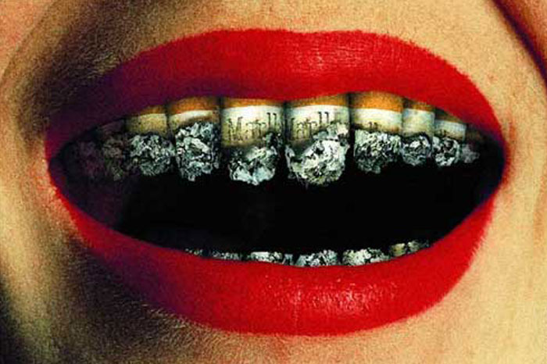
Україна посідає 17 місце в списку країн-лідерів за кількістю курців;
Щорічно до числа курців долучаються не менш 100 000 українців;
Кожен четвертий підліток в Україні викурює першу сигарету у віці 10 років;
Україна є другою країною у світі (після Чилі), де у віці 13-15 років курять більш 30 % юнаків і дівчат;
Україна займає ІІ місце за кількістю викурених цигарок на одного громадянина. На кожного українця припадає понад 2500 сигарет — майже 7 щоденно;
Розрахунки Всесвітнього банку свідчать про те, що економічні збитки України від тютюну складають близько 2 мільярдів доларів щорічно;
За офіційною статистикою в Україні щороку від хвороб пов'язаних з курінням помирає 120 тисяч чоловік.

Slide 13



Бережіть своє життя
Життя – це величезна книга,
Давно забута і давно закрита,
Бо всі забули про реальність.
Життя тепер лиш віртуальність.
Забули всі про толерантність,
Про те, що є добро у світі.
Що не керує нами хтось
І у власних помилках не звинувачуємо когось,
За власні дії, відповідаємо ми самі,
Ніхто вже посмішок не любить
І серце кам'яне, ніхто вже не розбудить,
Бо зникли, звичайні почуття
І йдемо то в тінь, то в небуття,
Забуваючи, про справжнє життя.
Яке приносить сміх і безліч радісних потіх,
Яке дарує щастя й мрії, Зберігає радісні події.
Бережіть своє життя,
Воно одне, життів у нас не так багато.
Не старайтесь в грязь його втоптати,
Або на нього так плювати Його потрібно берегти,
Від цього станеш лиш щасливіший ТИ!

Slide 14


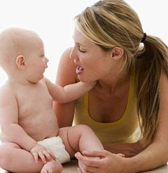

Кожному з нас дане життя і своя дорога, і цей шлях потрібно пройти з радістю і вірою у серці. Життя подароване Богом і є велика радість, а віра робить кожен крок цього шляху легким. Біблія навчає, що «з того моменту, коли людина повірить у Христа, вона отримає вічну гарантію спасіння і підтримку…» (Біблія, Івана 3:16).

Slide 15


Мудрі вислови про життя
Все життя - це експеримент. Чим більше експериментів ти робиш - тим краще
(Ральф Велдоу Емерсон)
Той, хто сміє змарнувати одну годину часу, не зрозумів цінності життя.
(Чарльз Дарвін)
Не живи вчора, не мрій про завтра, сконцентруй свій розум на даному моменті.
(Буда)
Кожен помирає . Але не кожен насправді живе.
(Вільям Воліс)
Все в житті є щастям.
(Дональд Трамп)
Я люблю життя, бо ще стільки багато невідомого.
(Ентоні Хопкінс)
Люди, які живуть глибоко, не мають страху смерті.
(Анаіс Нін)
Ми не можемо спланувати життя. Все, що ми можемо, так це бути відкритими до нього.
(Лаурін Хіл)
Твоє життя формується твоїми думками.
(Маркус Авреліуc)

Slide 16
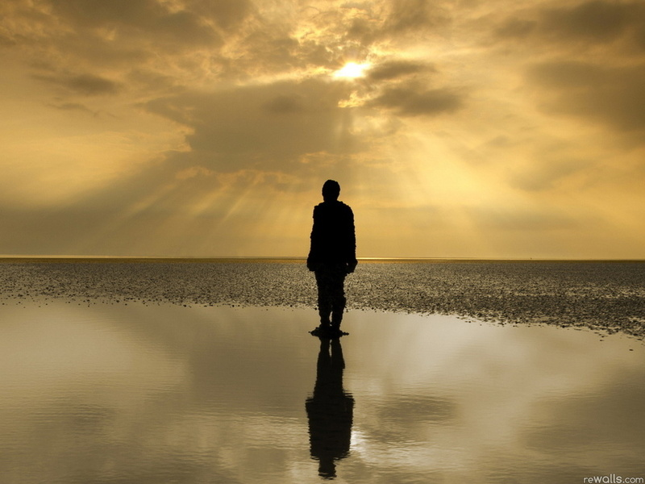
Людино!Ти прийшла в цей світ, тож збережи себе для історії і не стань «подією»!

